Slide 1

吃了么 项目介绍
组员： 韦锡宇、徐致远、张皓禹、黄佳惠
徐嘉阳、吴苏桓、傅珂琳、马佳媛

Slide 2
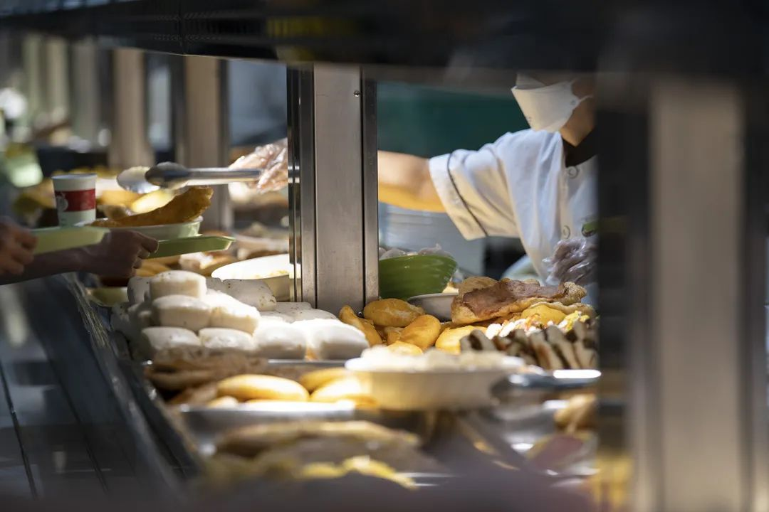
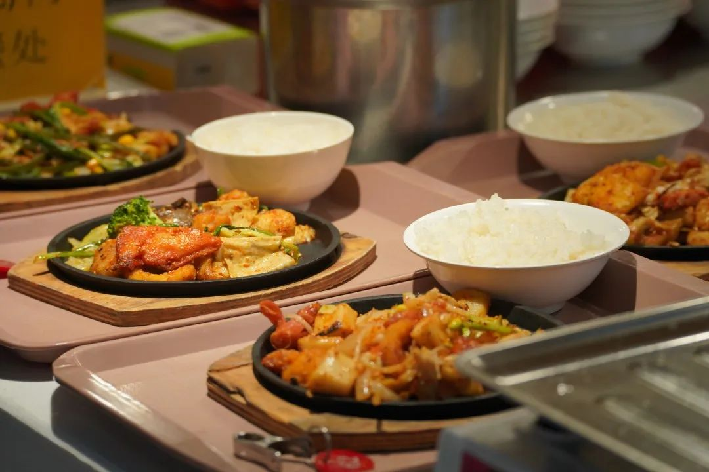
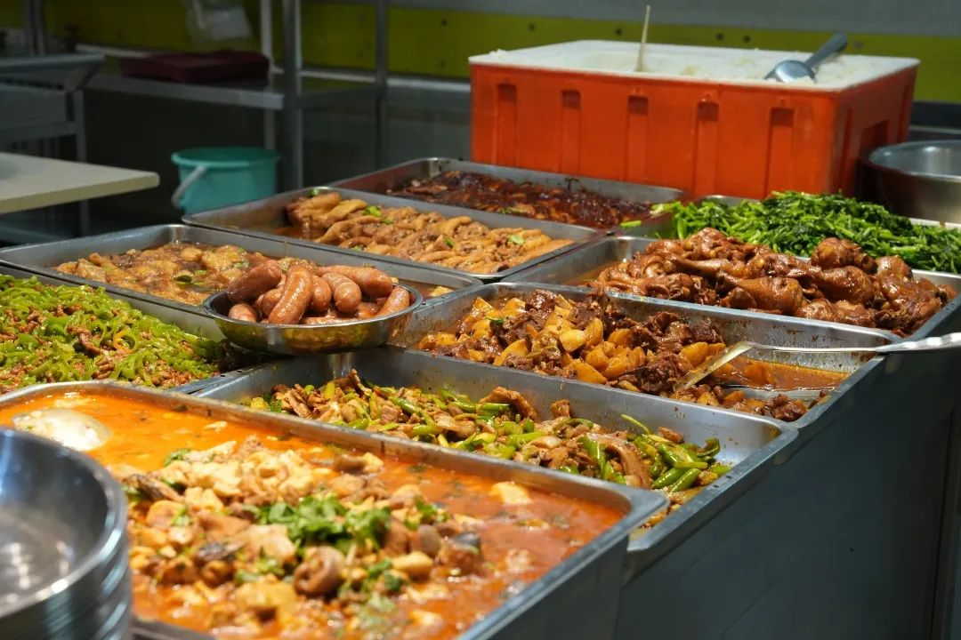
每一天，当面对“吃什么，去哪吃”的“灵魂拷问”时，
相信每一个北大人都会给出不一样的答案，
最爱的食堂，最中意的菜品和味道，都是北大生活必不可少的部分。

Slide 3

在后疫情时代，大健康已然成为当下热点话题之一，中国消费者对自身健康的关注度上升到了新的高度，健康消费也正在逐步渗透到生活当中更多的领域里。
研究机构预计家用食品和医药保健品行业将迎来消费旺盛期。
中国家用食品在2020年的消费支出总额为7330万亿人民币，较2019年增长率为13.1%，占消费支出总额（41.589万亿元人民币）的17.6%。新冠疫情爆发后，消费价格指数（食品价格指数为10.6%，非食品价格指数为0.4%）不断上升。52%的年龄在18-24岁的中国城市消费者认为“我宁愿少吃喜欢的零食，也不要吃健康但不好吃的零食”

Slide 4

产品简介
一款专属PKUer的健康饮食软件

Slide 5
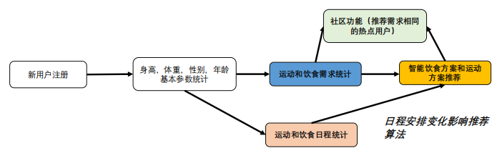
总体算法框架图

Slide 6
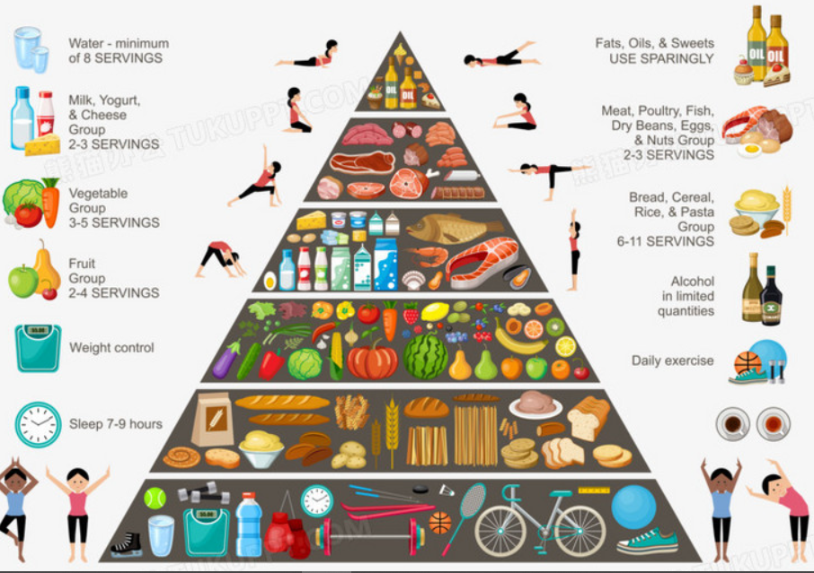








在 吃了么， 你可以：
get个性化健康食谱推荐
掌握一线全面的美食信息
记录每日卡路里指数
打卡交流爆款美食
交到志趣相投的新朋友

Slide 7

吃了么项目组分工
UI（前端交互、美工） | 张皓禹、黄佳惠
后端核心算法（热量计算、菜品推荐、营养摄入统计...） | 韦锡宇、徐致远
后端用户管理（数据库建立与维护） | 傅珂琳、马佳媛
后端社区功能（菜品打分、照片拍摄、社区设计...) | 徐嘉阳、吴苏桓
GitHub项目地址：https://github.com/lemon-prog123/PKU-EATER

Slide 8
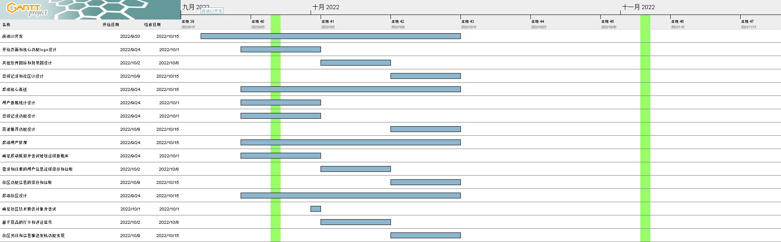

Slide 9
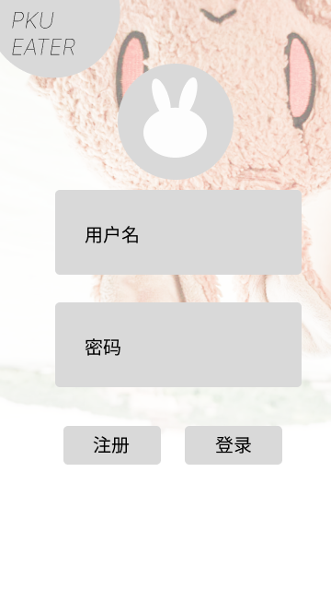
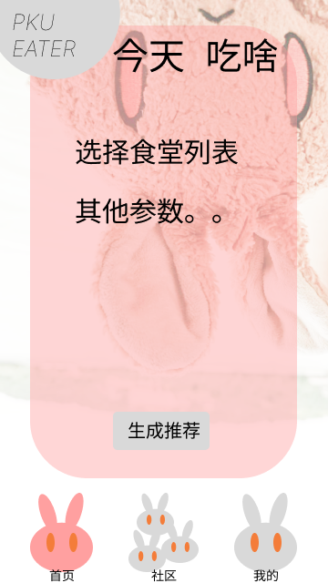
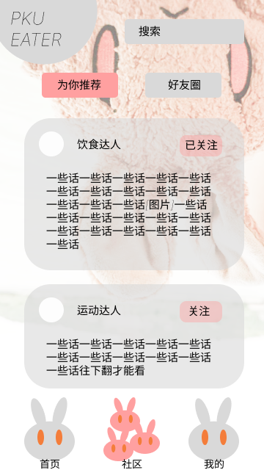
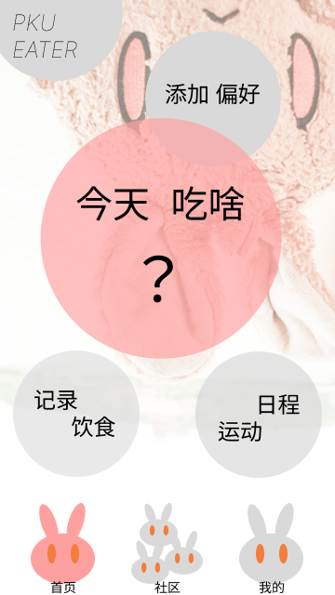

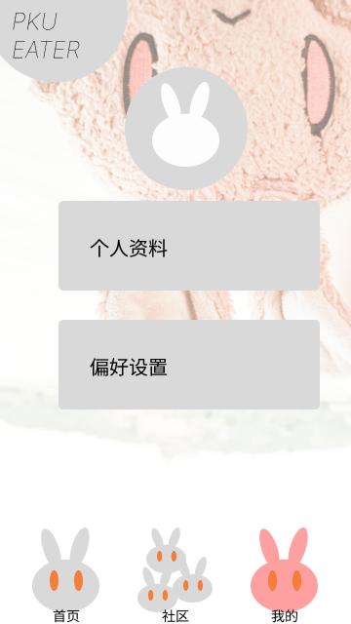
界面设想预览
logo

Slide 10
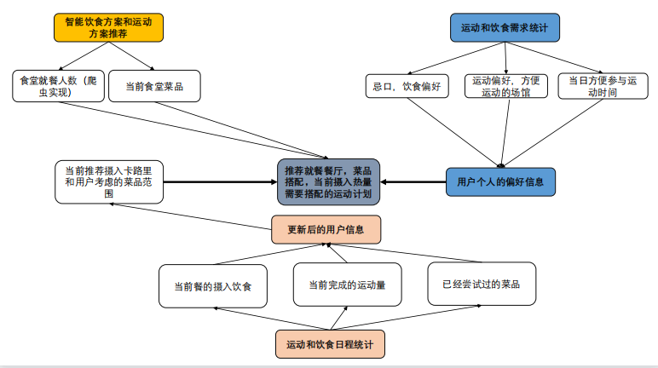

Slide 11
Use Case
后端数据库储存相关信息
用户
注册
输入基本参数（身高、体重、忌口）统计
计算运动和饮食需求
管理员
运动和饮食日程统计
智能饮食方案和运动方案推荐
社区功能推荐（关注饮食分享和运动方享）
Notes:
基础功能

Slide 12
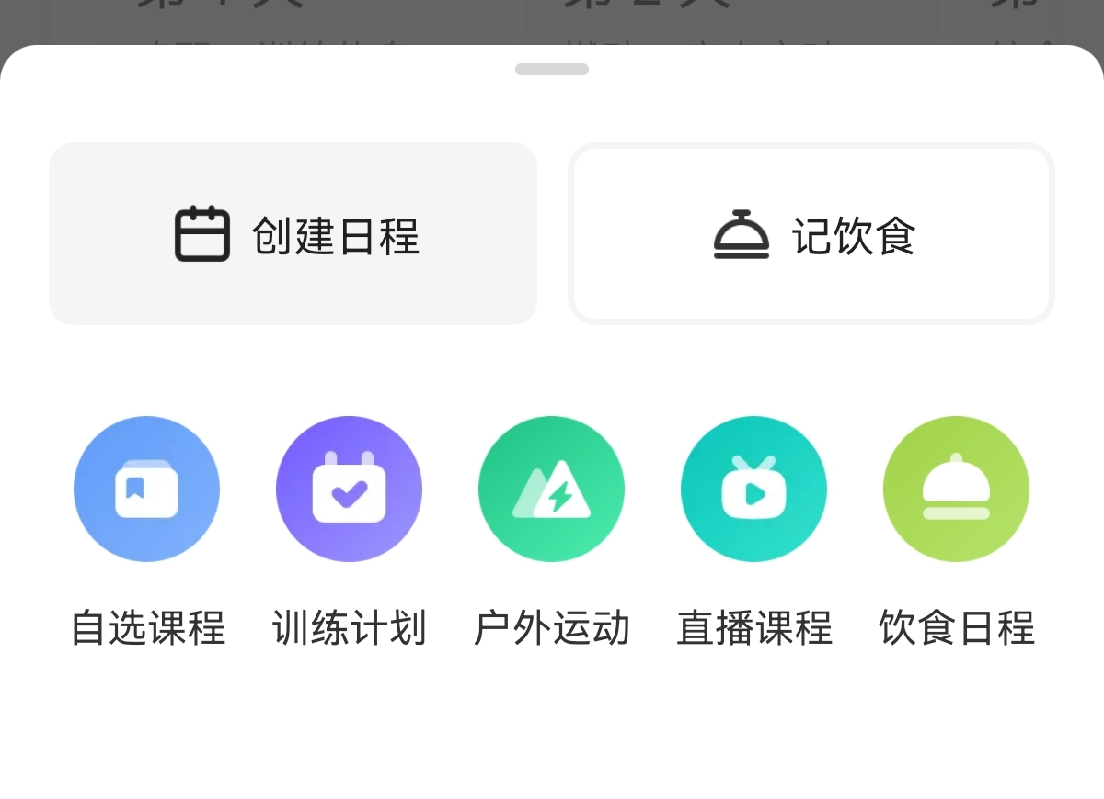

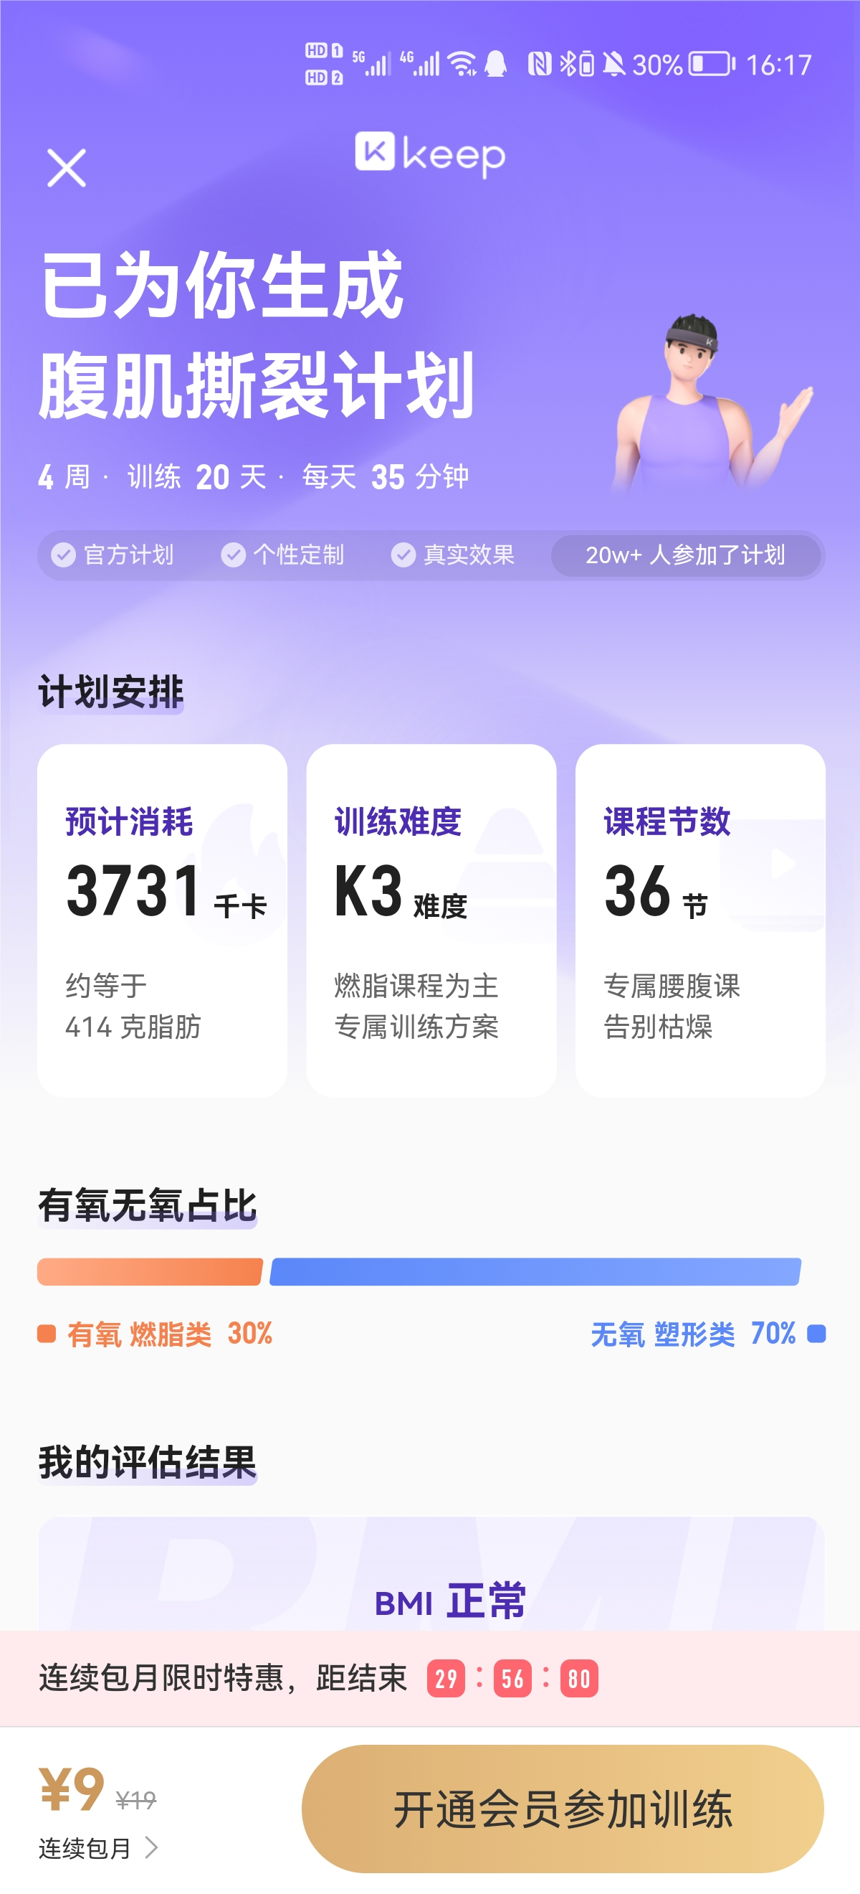
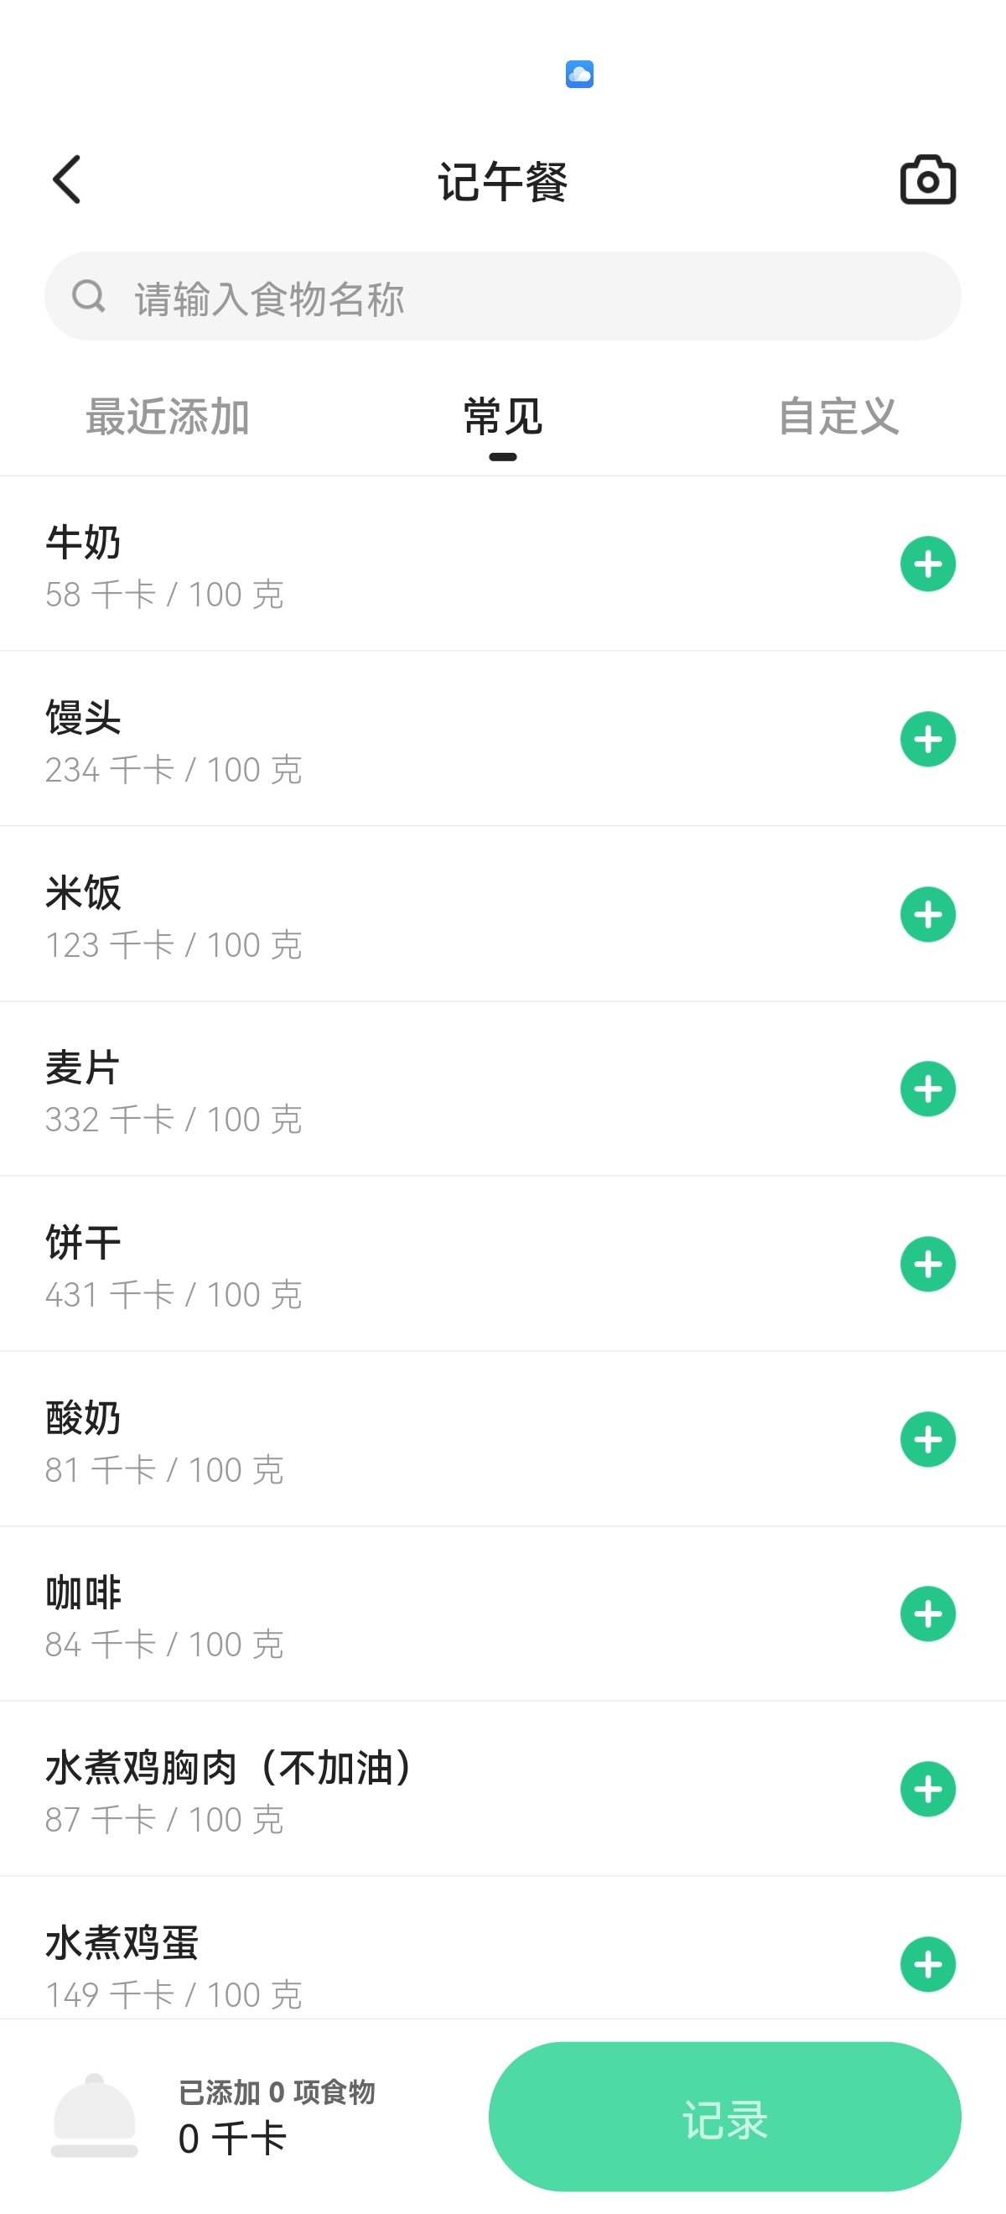
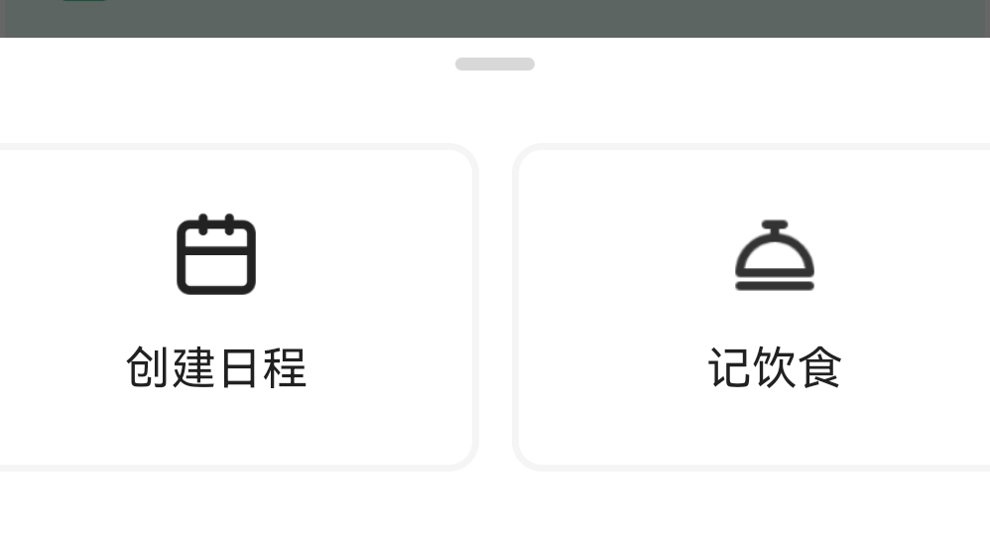
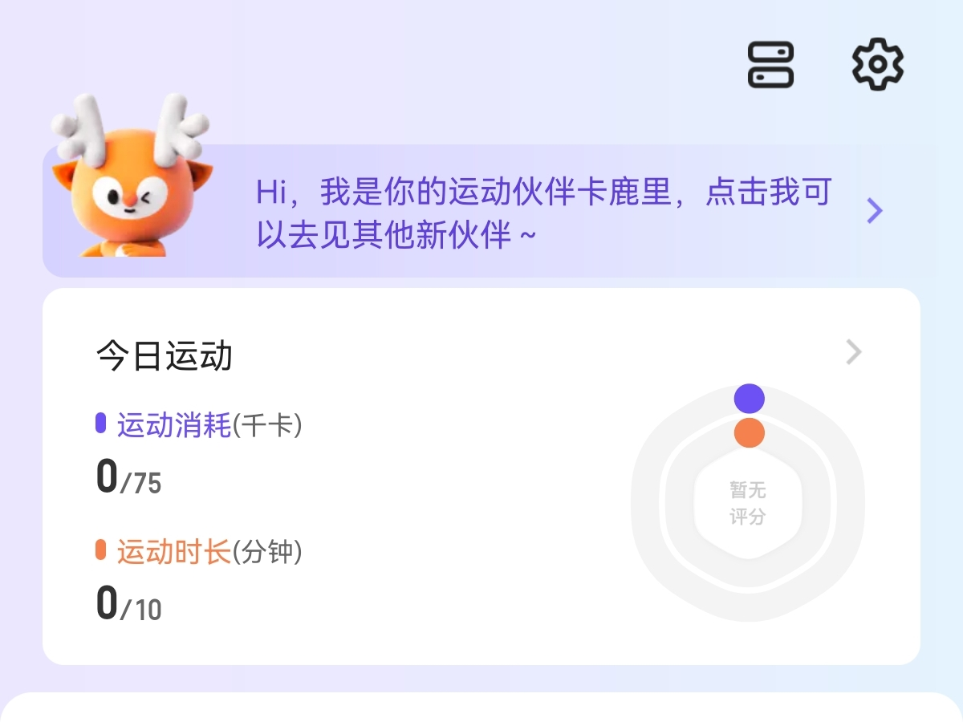
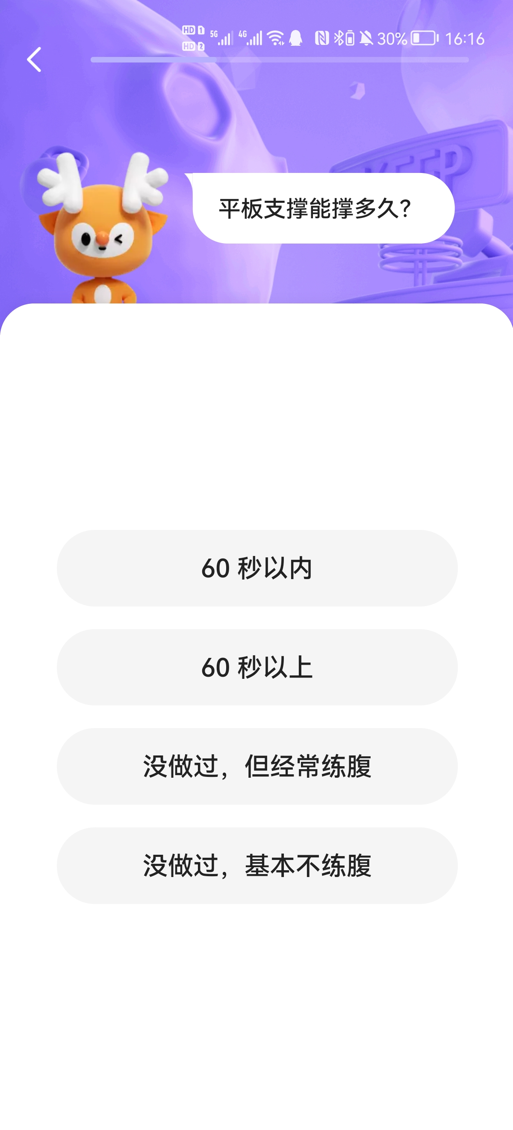
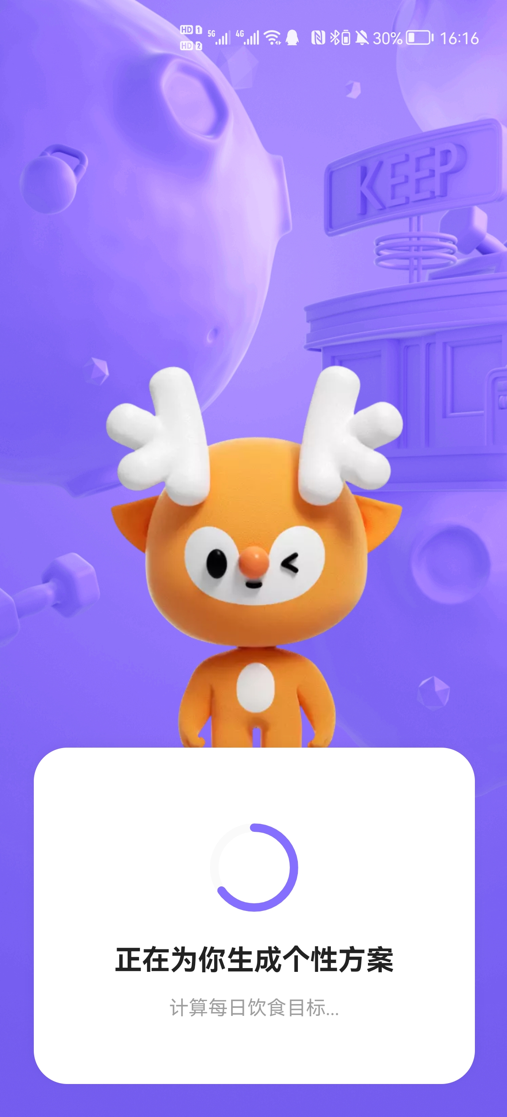
功能展示页面
运动和饮食需求统计
社区功能推荐（关注饮食分享和运动方享）
智能饮食方案和运动方案推荐
运动和饮食日程统计

Slide 13
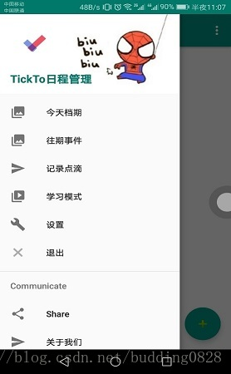
技术选型
日程管理开源项目 TickTo
https://github.com/Budding0828/TickTo

Slide 14
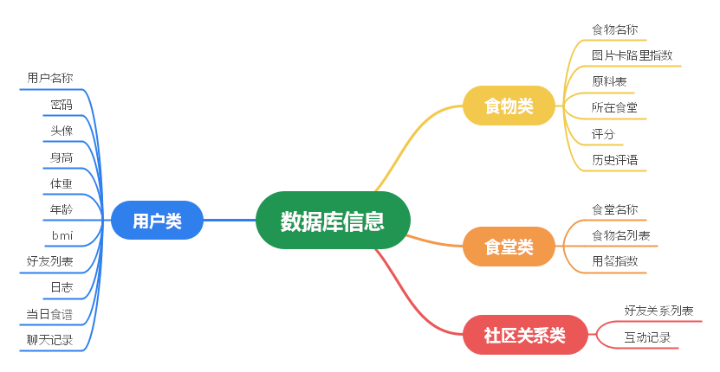
数据库信息导览图

Slide 15
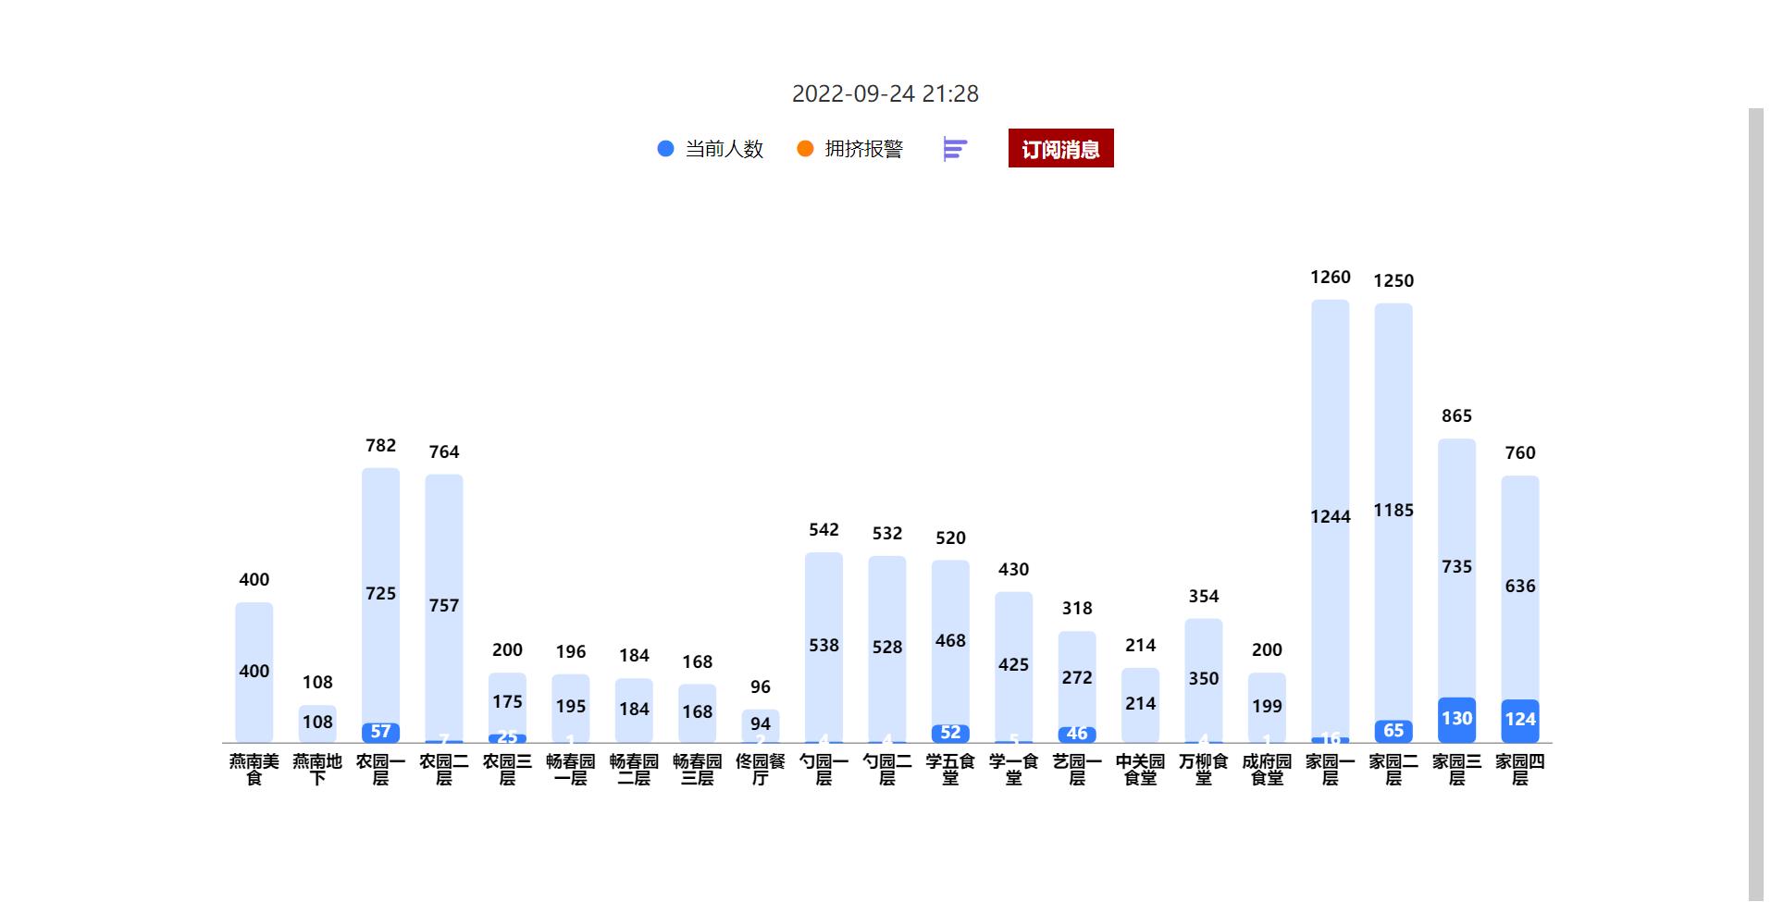
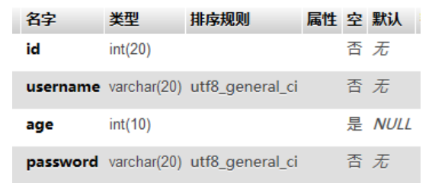


部分后端管理功能实现
实现方式：爬虫
示例2：
食堂就餐指数
使用工具：MySQL、Mybatis
示例1：
用户登录、注册及信息管理
图1. 数据库表结构示例
图2. 信息门户用餐指数

Slide 16
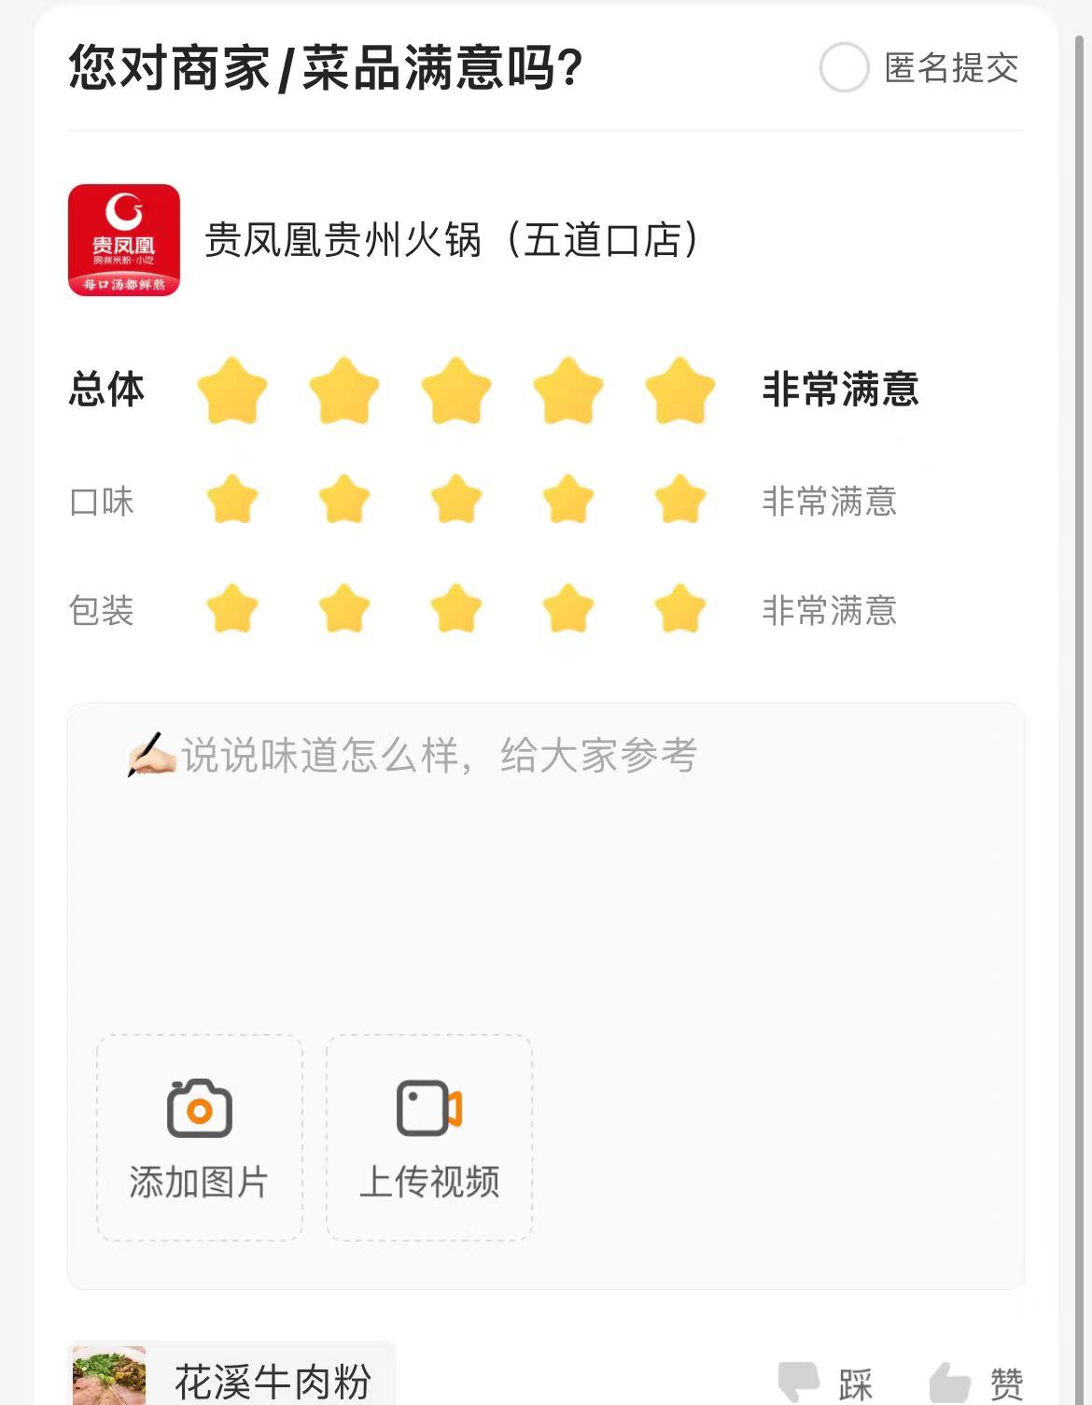
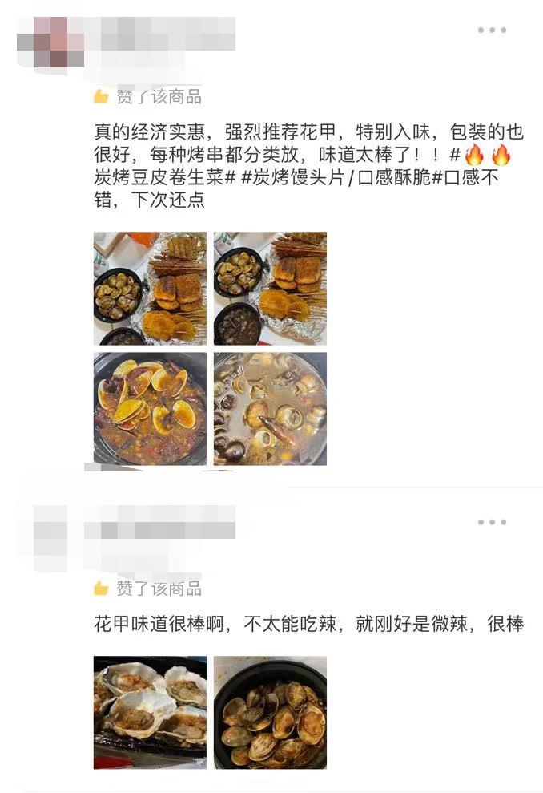
https://github.com/Coding/Coding-Android
评论区和输入框的库
后端社区相关

Slide 17
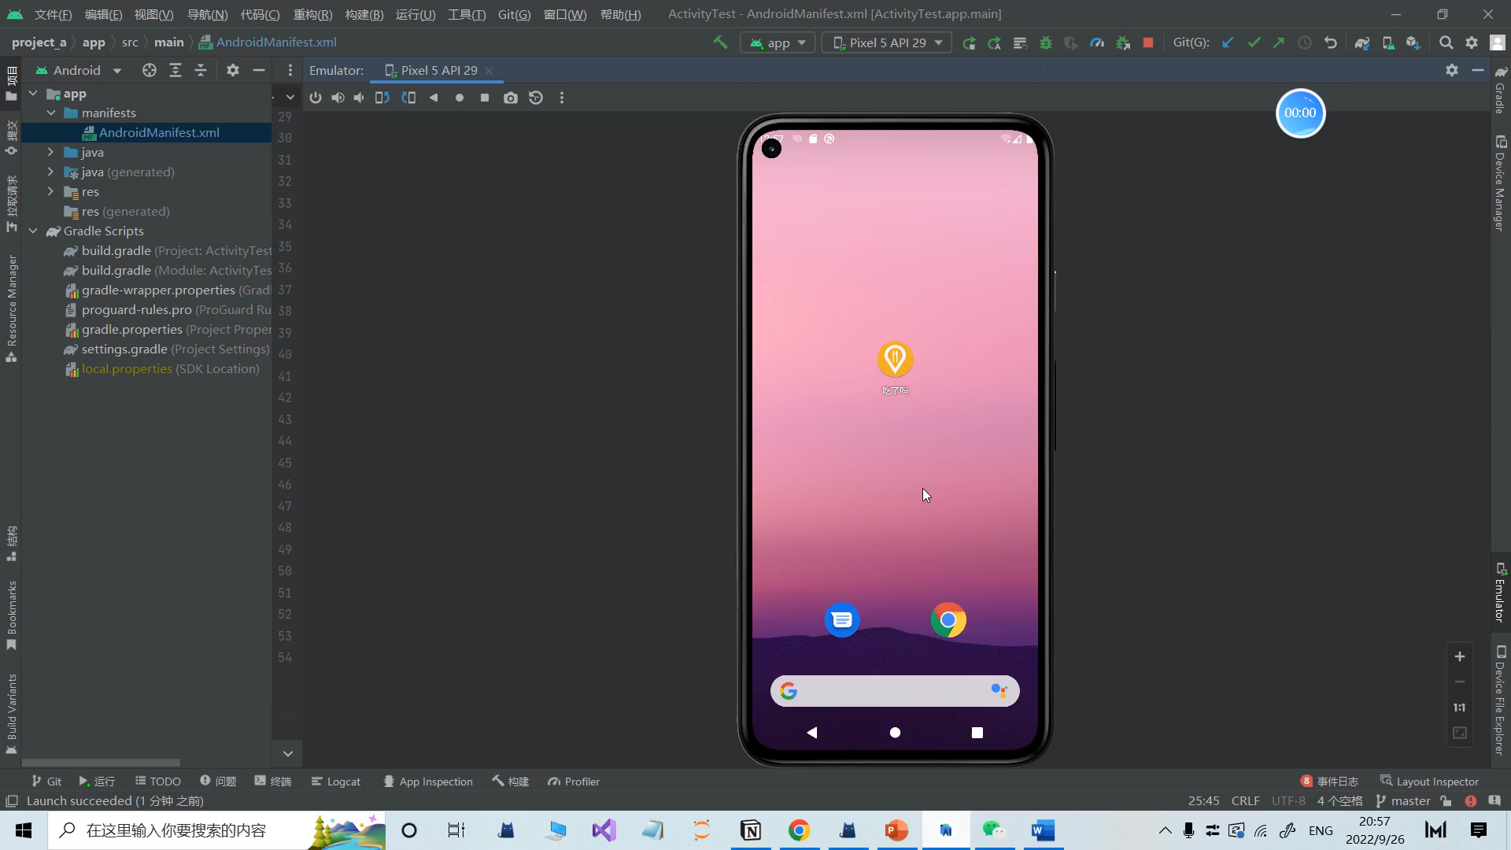

Slide 18
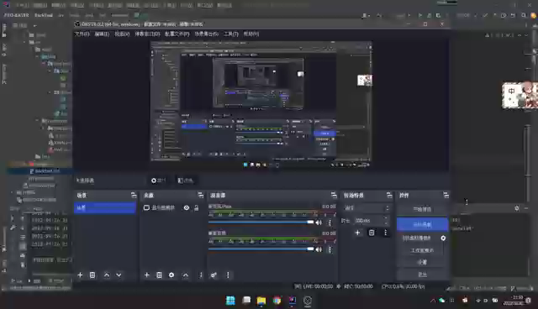

Slide 19
Thank you

